Slide 1

KIỂM TRA BÀI CŨ
1. Nêu ứng dụng của mạch đèn độc lập trong cuộc sống
2. Vẽ sơ đồ lắp đặt mạch điện đèn độc lập

Slide 2

Bài 8: THỰC HÀNH:
LẮP MẠCH ĐIỆN
ĐÈN ĐỘC LẬP (Tiết 2)

Slide 3

II – Nội dung và trình tự thực hành:
3. Thực hành lắp đặt mạch điện:

Slide 4
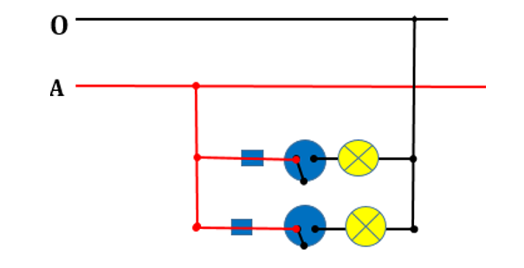

Slide 5
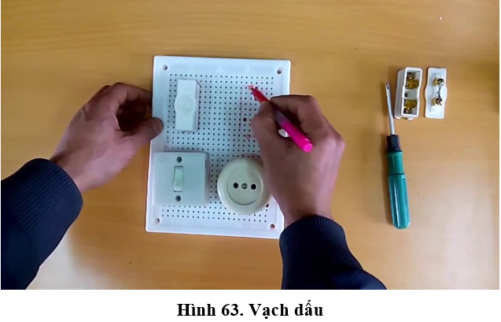

Slide 6
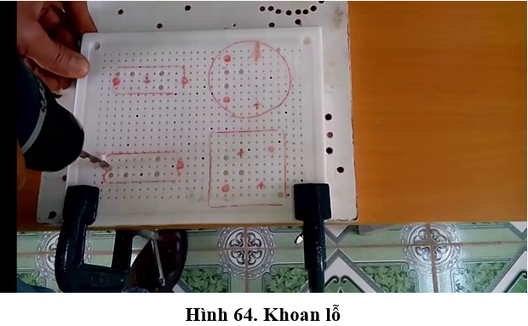

Slide 7
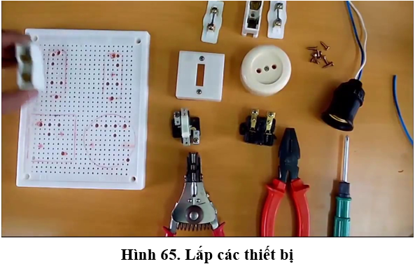

Slide 8
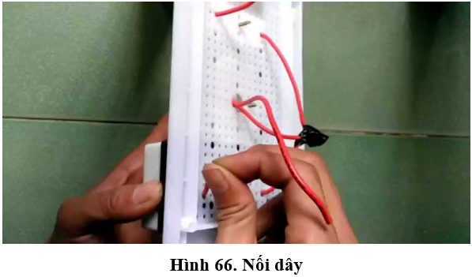

Slide 9
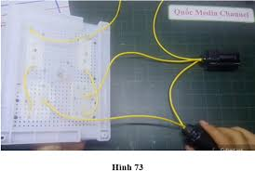
Kiểm tra mạch điện

Slide 10
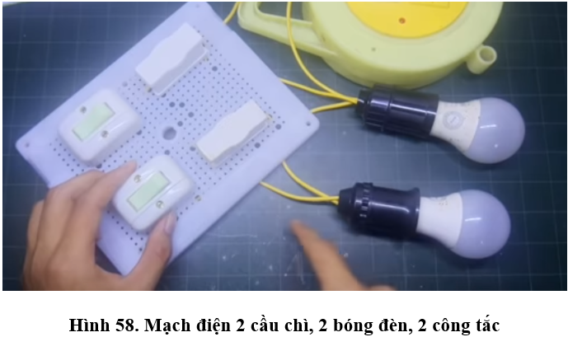

Slide 11

3. Thực hành lắp đặt mạch điện:
* Quy trình lắp đặt mạch điện:
Lắp thiết bị điện
của bảng điện
Vạch dấu
→
Khoan lỗ
→
→
Nối dây mạch điện
→
Kiểm tra

Slide 12

Video hướng dẫn https://www.youtube.com/watch?v=f0MrBqBTiu8

Slide 13

Cám ơn các em đã lắng nghe

